Slide 1
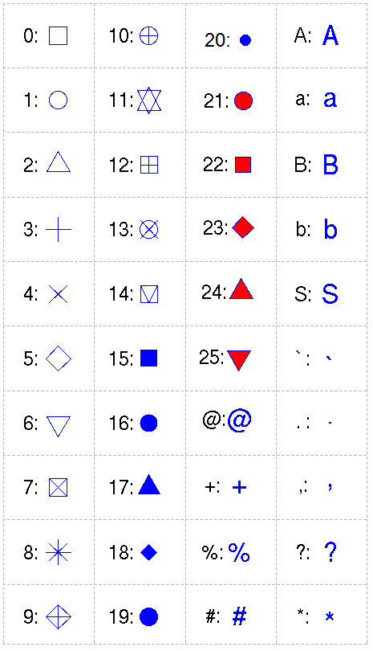
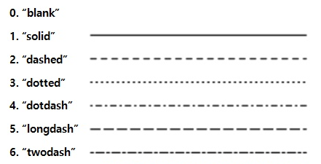
R 시각화 : 기본 패키지(graphics)
시각화 함수의 종류
- 고수준 함수 – plot(), boxplot(), hist(), pie(), barplot()
- 저수준 함수 – title(), lines(), axis(), legend(), points(), text()
- 칼라팔레트 함수 – rainbow(), cm.colors(), topo.colors(), terrian.colors(), heat.colors()
pch
lty

Slide 2
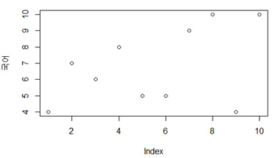
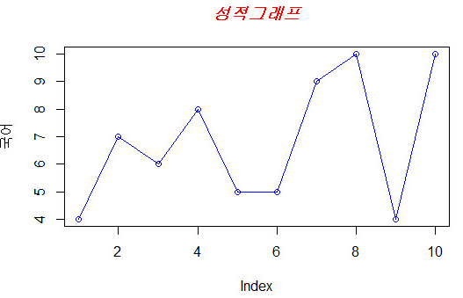
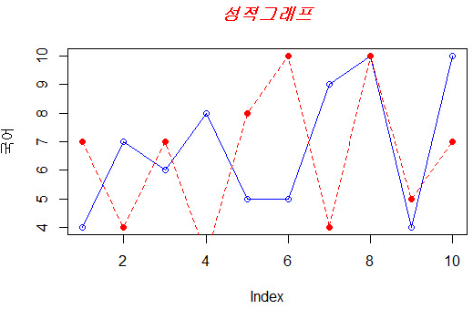
R 시각화 : 기본 패키지(graphics)
산포도
국어<- c(4,7,6,8,5,5,9,10,4,10)
plot(국어)
plot(국어, type="o", col="blue")
title(main="성적그래프", col.main="red", font.main=4)
수학 <- c(7,4,7,3,8,10,4,10,5,7)
plot(국어, type="o", col="blue")
lines(수학, type="o", pch=16, lty=2, col="red")
title(main="성적그래프", col.main="red", font.main=4)

Slide 3
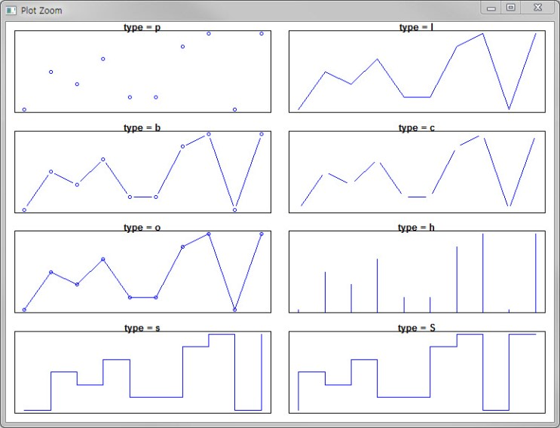
R 시각화 : 기본 패키지(graphics)
산포도
par(mar=c(1,1,1,1), mfrow=c(4,2))
plot(국어, type="p", col="blue", main="type = p", xaxt="n", yaxt="n")
plot(국어, type="l", col="blue", main="type = l", xaxt="n", yaxt="n")
plot(국어, type="b", col="blue", main="type = b", xaxt="n", yaxt="n")
plot(국어, type="c", col="blue", main="type = c", xaxt="n", yaxt="n")
plot(국어, type="o", col="blue", main="type = o", xaxt="n", yaxt="n")
plot(국어, type="h", col="blue", main="type = h", xaxt="n", yaxt="n")
plot(국어, type="s", col="blue", main="type = s", xaxt="n", yaxt="n")
plot(국어, type="S", col="blue", main="type = S", xaxt="n", yaxt="n")

Slide 4
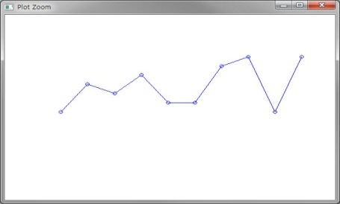
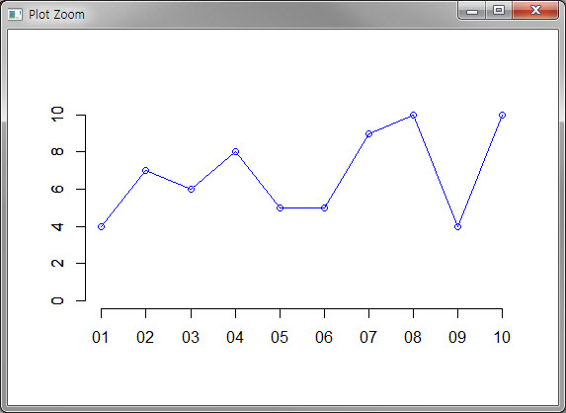
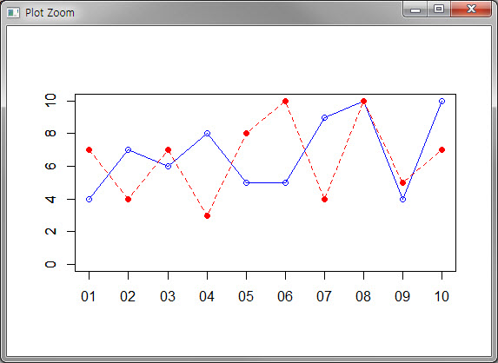
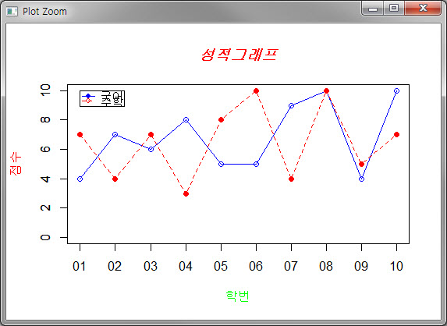
R 시각화 : 기본 패키지(graphics)
산포도
par(mar=c(5,5,5,5), mfrow=c(1,1))
plot(국어, type="o", col="blue", ylim=c(0,12), axes=F, ann=F)
axis(1, at=1:10, lab=c("01","02","03","04", "05","06","07","08","09","10")) # x축 추가
axis(2, at=c(0,2,4,6,8,10)) # y축 추가
lines(수학, type="o", pch=16, lty=2, col="red")
box()
title(main="성적그래프", col.main="red", font.main=4)
title(xlab="학번", col.lab=rgb(0,1,0))
title(ylab="점수", col.lab=rgb(1,0,0))
legend(1, 10, c("국어","수학"), cex=0.8, col=c("blue","red"), pch=c(16,21), lty=c(1,2))

Slide 5
R 시각화 : 기본 패키지(graphics)
산포도
(성적 <- read.table("성적.txt", header=TRUE));
plot(성적$학번, 성적$국어, main="성적그래프", xlab="학번", ylab="점수", xlim=c(0, 11), ylim=c(0, 11))
#이미지 파일로 출력
ymax <- max(성적$국어) #성적 데이터 중에서 최대값을 찾는다(y 축의 크기 제한)
pcols<- c("red","blue","green")
png(filename="성적.png", height=400, width=700, bg="white") # 출력을 png파일로 설정
plot(성적$국어, type="o", col=pcols[1], ylim=c(0, ymax), axes=FALSE, ann=FALSE)
axis(1, at=1:10, lab=c("01","02","03","04","05","06","07","08","09","10"))
axis(2, at=0:5, lab=c(0,2,4,6,8,10))
box()
lines(성적$수학, type="o", pch=16, lty=2, col=pcols[2])
lines(성적$영어, type="o", pch=23, lty=3, col=pcols[3] )
title(main="성적그래프", col.main="red", font.main=4)
title(xlab="학번", col.lab=rgb(1,0,0))
title(ylab="점수", col.lab=rgb(0,0,1))
legend(1, ymax, names(성적)[-1], cex=0.8, col=pcols, pch=c(21,16,23), lty=c(1,2,3))
dev.off() #출력 종료

Slide 6
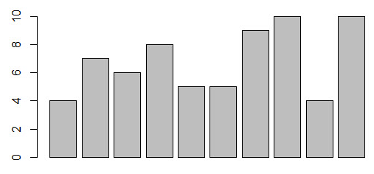
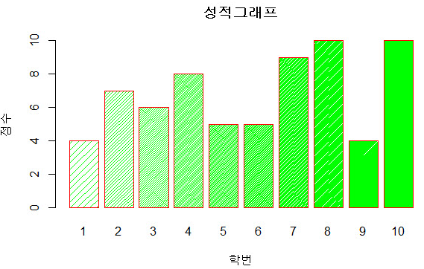
R 시각화 : 기본 패키지(graphics)
바 그래프 그리기
barplot(국어)
coldens <- seq(from=10, to=100, by=10) # 막대그래프의 색밀도 설정을 위한 벡터
xname <- 성적$학번 # X 축 값 설정위한 벡터
barplot(성적$국어, main="성적그래프", xlab="학번", ylab="점수", border="red", col="green", density=coldens, names.arg=xname)

Slide 7
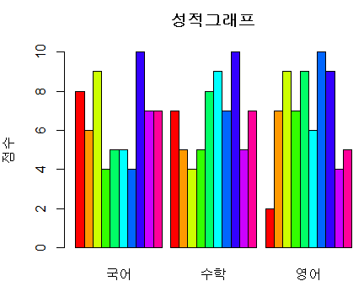
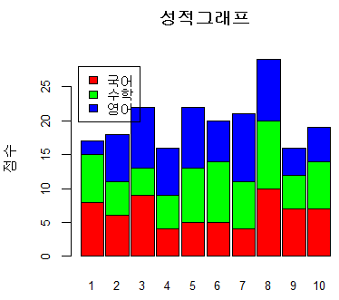
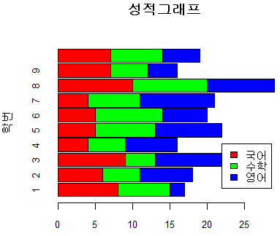
R 시각화 : 기본 패키지(graphics)
바 그래프 그리기
성적1<- 성적[3:5]
barplot(as.matrix(성적1), main="성적그래프", ylab="점수",
beside=TRUE, col=rainbow(10))
xname <- 성적$학번; # x축 레이블용 벡터
barplot(t(성적1), main="성적그래프", ylab="점수", col=rainbow(3),
space=0.1, cex.axis=0.8, names.arg=xname, cex=0.8)
legend(0,28, names(성적1), cex=0.8, fill=rainbow(3));
barplot(t(성적1), main="성적그래프",
ylab="학번", col=rainbow(3),
space=0.1, cex.axis=0.8, names.arg=xname,
cex=0.8, horiz=T)
legend(22, 4, names(성적1), cex=0.8,
fill=rainbow(3));

Slide 8
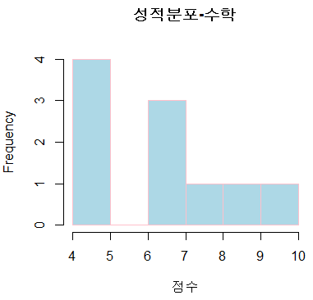
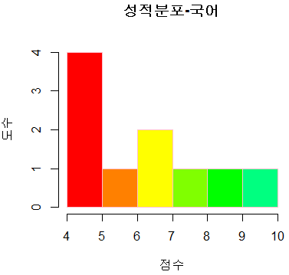
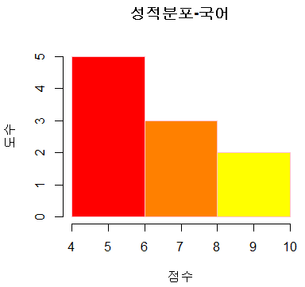
R 시각화 : 기본 패키지(graphics)
4 히스토그램그리기
hist(성적$수학, main="성적분포-수학", xlab="점수", col = "lightblue",
border = "pink")
hist(성적$국어, main="성적분포-국어", xlab="점수", ylab="도수",
breaks=6, col=rainbow(12), border = "pink")
hist(성적$국어, main="성적분포-국어", xlab="점수", ylab="도수",
breaks=3, col=rainbow(12), border = "pink")

Slide 9

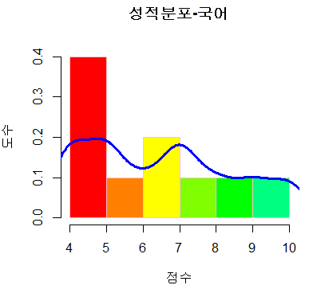
R 시각화 : 기본 패키지(graphics)
히스토그램그리기
hist(성적$국어, main="성적분포-국어", xlab="점수", ylab="도수",
breaks=6, col=rainbow(12), border = "pink", prob=T)
lines(density(성적$국어, bw=0.5), col="blue", lwd=3)

Slide 10
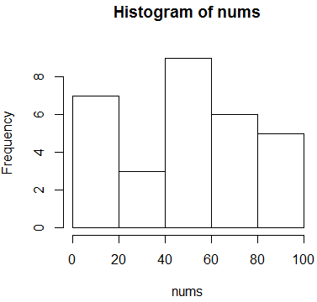
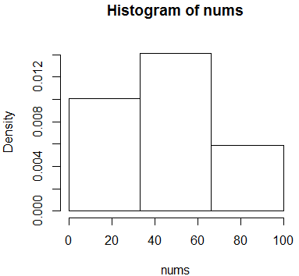
R 시각화 : 기본 패키지(graphics)
히스토그램그리기
nums <- sample(1:100, 30)
hist(nums)
hist(nums, breaks=c(0,33,66,100))

Slide 11
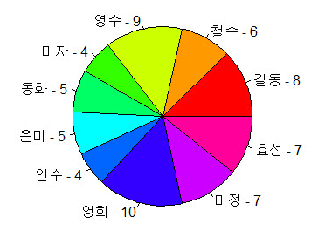
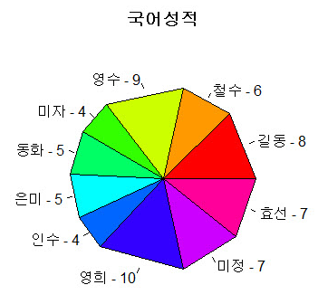
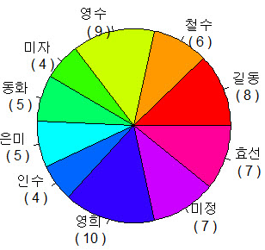
R 시각화 : 기본 패키지(graphics)
파이 그래프 그리기
pie(성적$국어, labels=paste(성적$성명, "-", 성적$국어), col=rainbow(10))
pie(성적$국어, labels=paste(성적$성명, "-", 성적$국어), col=rainbow(10), main="국어성적", edges=10)
pie(성적$국어, labels=paste(성적$성명,"\n","(",성적$국어,")"), col=rainbow(10))

Slide 12
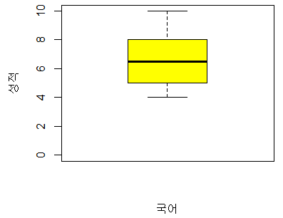
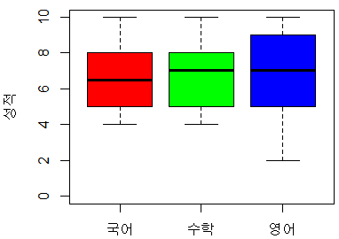
R 시각화 : 기본 패키지(graphics)
박스 그래프 그리기
summary(성적$국어)
boxplot(성적$국어, col="yellow", ylim=c(0,10), xlab="국어",
ylab="성적")
성적2 <- 성적[3:5]
boxplot(성적2, col=rainbow(3), ylim=c(0,10), ylab="성적")

Slide 13
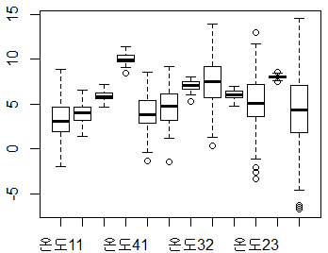
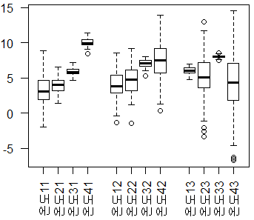
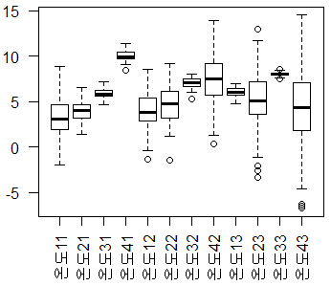
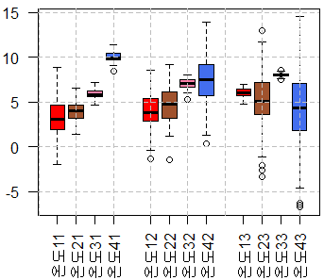
R 시각화 : 기본 패키지(graphics)
박스 그래프 그리기
data <- read.table("온도.txt", header=TRUE, sep=",")
head(data, n=5);
boxplot(data)
boxplot(data, las = 2)
boxplot(data, las = 2, at = c(1,2,3,4, 6,7,8,9, 11,12,13,14))
chtcols = rep(c("red","sienna","palevioletred1","royalblue2"), times=3);
boxplot(data, las = 2, at = c(1,2,3,4, 6,7,8,9, 11,12,13,14), col=chtcols)
grid(col="gray", lty=2, lwd=1)

Slide 14
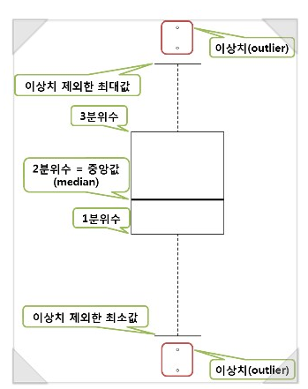
R 시각화 : 기본 패키지(graphics)
이상치 판단
IQR = Q3 - Q1 → 사분 범위
Q1(=1분위수)-1.5×IQR 보다 작거나
Q3(=3분위수)+1.5×IQR 보다 큰 관측 값들을 이상치라고 한다.

Slide 15
R 시각화 : 기본 패키지(graphics)
그래프를 파일에 저장하기
[ 그려지는 그래프를 파일에 저장하는 방법1 ]
png("mytest.png", 500, 400)
그래프를 그린다.
dev.off()
[ 그래프를 그린 후에 파일에도 저장하는 방법2 ]
그래프를 그린다.
dev.copy(png, “mytest.png”) 또는 dev.copy(pdf, “mytest.pdf”)
dev.off()

Slide 16
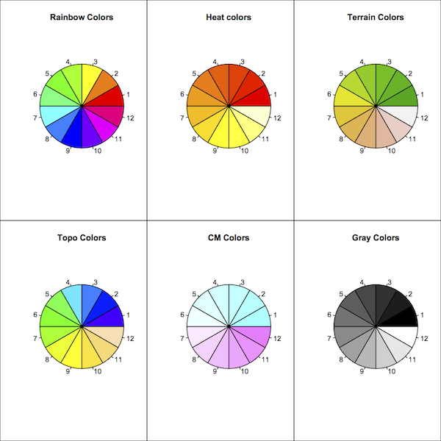
R 시각화 : 기본 패키지(graphics)
Built-in 칼라 팔렛트
R이 디폴트로 내장(grDevices)하고 있는 칼라 파렛트 함수는 다음과 같다.
rainbow()
heat.colors()
terrain.colors()
topo.colors()
cm.colors()
gray.colors()

Slide 17
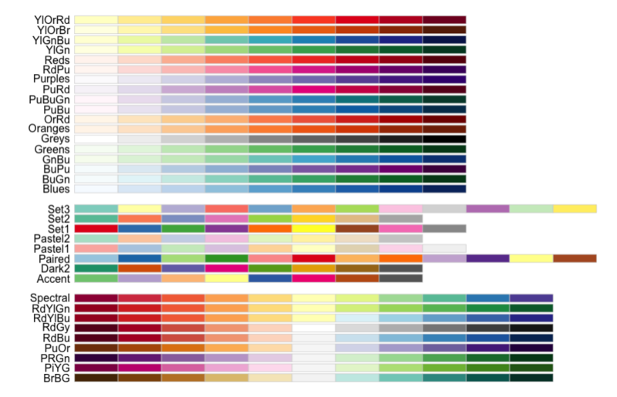
R 시각화 : 기본 패키지(graphics)
RColorBrewer 패키지를 설치하면 사용 가능한 칼라 팔렛트

